Slide 1
Reto 1: Experimento Latencia
Pruebas de latencia bajo carga normal y pico

Slide 2
Arquitectura del Matching Engine
Dos tácticas arquitectónicas complementarias
Una única arquitectura de Matching Engine implementa dos tácticas arquitectónicas complementarias: Amortiguación Asíncrona mediante un broker de mensajería para absorber picos de entrada, y procesamiento en memoria para mantener la velocidad del matching.
Adicionalmente, incorpora un canal transaccional de alta prioridad, verificación de idempotencia en memoria y distribución mediante WebSocket para garantizar la entrega oportuna de las confirmaciones.
Problema: Pico extremos de órdenes
Problema: Entrega de confirmaciones
TÁCTICA: Amortiguación Asíncrona
TÁCTICA: Canal Transaccional Prioritario
Message Broker para absorber picos
Matching Engine
1300 → 1600 ordenes / min
30 mins
Matching ≤ 200 ms
0% pérdida
Absorción de ráfagas
Mecanismo
Componente crítico
Carga objetivo
Duración crítica
Métrica principal
Disponibilidad
Obj. arquitectónico
Topic dedicado + WebSocket
Confirmation Dispatcher
Hasta 5000 matching/min
30 mins
Confirmación ≤ 350 ms p95
0% pérdidas
Aislar confirmaciones

Slide 3
Flujo del Canal Transaccional
Cómo funciona el aislamiento y la entrega de confirmaciones
1. MATCH
2. PUBLICAR
3. IDEMPOTENCIA
Match en memoria (Motor)
Sin tocar disco, procesamiento ultra-rápido
Canal transaccional dedicado
Aislado del resto del tráfico
Verificar en Redis
<1ms (misma red)
→
→
Por qué funciona el aislamiento:
El canal de confirmaciones NO comparte cola con orders_buffer. Esto significa que no hay contención de recursos entre la ingesta de órdenes y la entrega de confirmaciones. Cuando se publican en el canal transaccional dedicado, hay garantía de ancho de banda disponible. El dispatcher revisa idempotencia en Redis (operación atómica, típicamente <1ms) y empuja por WebSocket, que ya está conectado y esperando — no hay que abrir conexión nueva ni esperar un ciclo de polling.

Slide 4
Setup y configuración
Guía de ejecución
Terminal 1: levantamiento de contenedor
Terminal 2: levantamiento latency
Terminal 3: ver emparejamientos al finalizar
Terminal 4: ver funcionamiento websockets
docker compose down --rmi all -v --remove-orphans
docker compose down –v
docker compose build --no-cache
docker compose up –d
docker compose logs confirmation-dispatcher | Select-String -i websocket
docker compose --profile test run --rm latency-probe
docker compose logs matching-engine | Select-String "1MIN“
docker compose logs matching-engine > engine_fase2_completa.log
docker compose logs confirmation-dispatcher | Select-String "DISPATCH"
Ejemplo:
prueba de 15 minutos totales (5 min Fase 1 + 10 min Fase 2)docker compose --profile test run --rm -e PROBE_DURATION=900 -e PROBE_FASE1_DURATION=300 latency-probe
PROBE_DURATION: segundos TOTALES que el probe escucha (hoy 2400 = 40 min)
PROBE_FASE1_DURATION: en qué segundo corta el reporte entre Fase 1 y Fase 2 (hoy 600 = 10 min)
URLs de Acceso:
RabbitMQ: http://localhost:15672
Locust (carga): http://localhost:8089

Slide 5
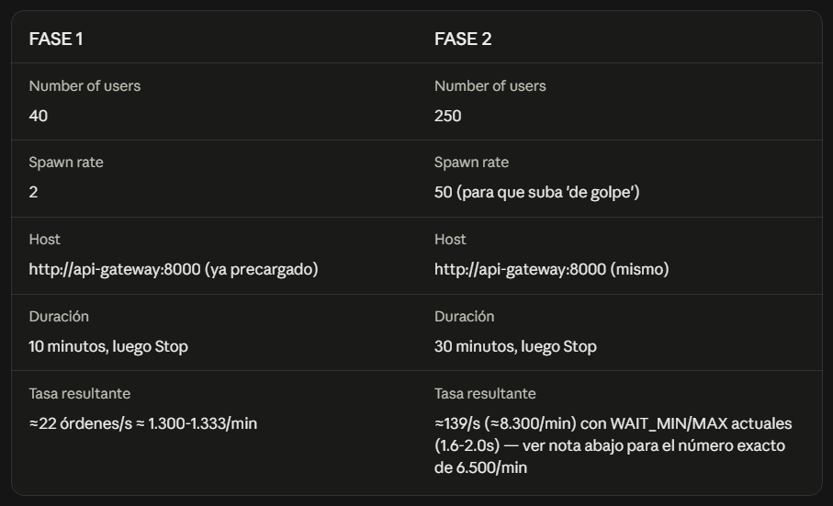
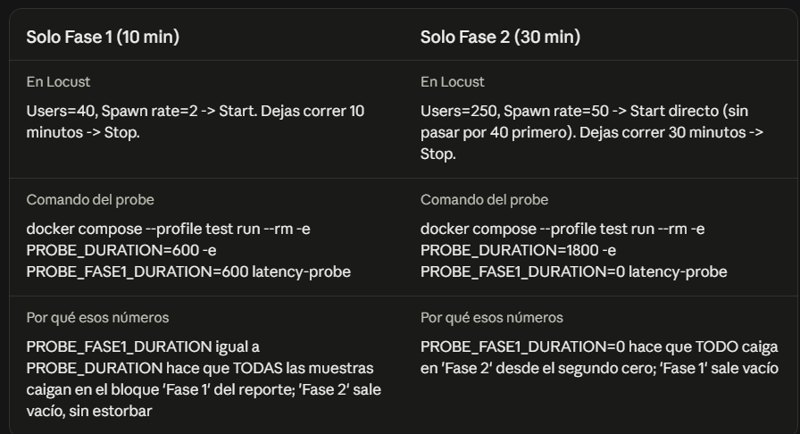
Configuración de carga en Locust

Slide 6
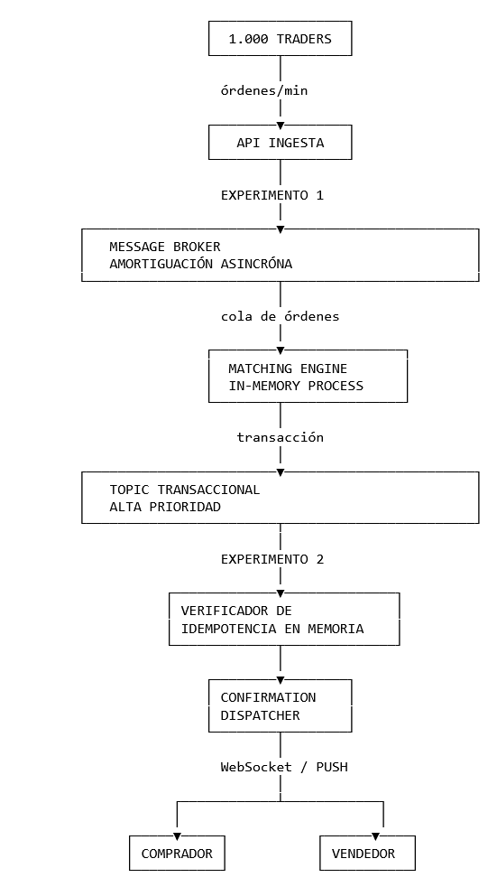
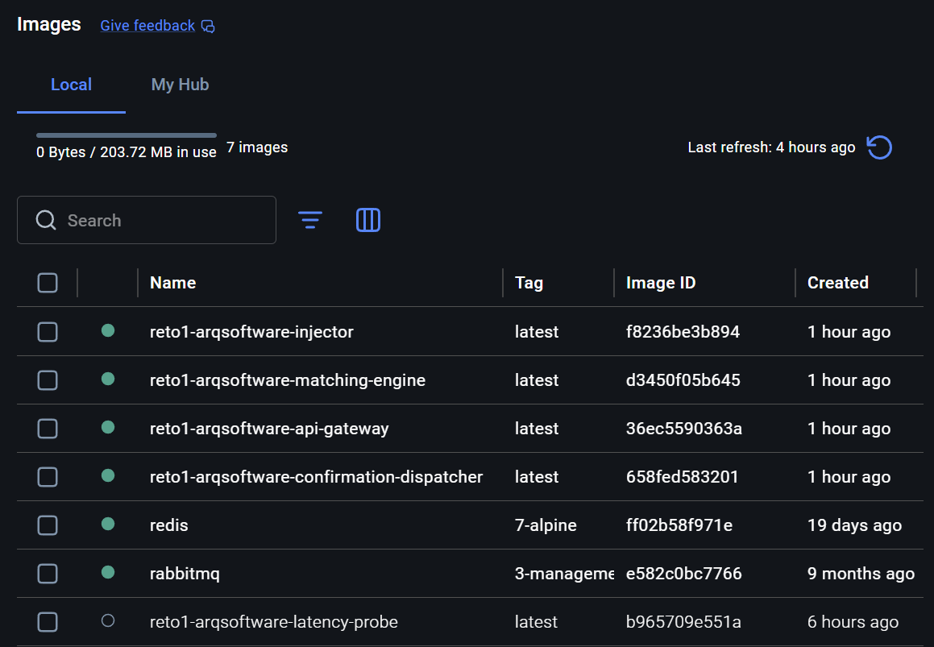
Mecanismo de Entrega de Confirmaciones
Cómo Funciona el Aislamiento y la Idempotencia
El match ocurre en el motor (en memoria, sin tocar disco).
Se publica al canal transaccional dedicado — como está aislado del resto del tráfico (no comparte cola con orders_buffer), no hay nadie compitiendo por ese ancho de banda.
El dispatcher revisa idempotencia en Redis (operación atómica, típicamente <1ms en la misma red de Docker) y empuja por WebSocket, que ya está conectado y esperando — no hay que abrir conexión nueva ni esperar un ciclo de polling.

Slide 7
Experimento 2 - FASE 1: Línea Base
15 minutos (5 min línea base)
6.01
Muestras (n):
7,418
p50:
3.31 ms
p95:
6.01 ms (58x mejor)
ms (p95)
p99:
9.27 ms
Max:
401.33 ms
✓ CUMPLE
Confirmaciones/s:
~22-25
Distribución de Latencias - FASE 1
p50 (3.31ms)
p95 (6.01ms)
p99 (9.27ms)
Objetivo (350ms)

Slide 8
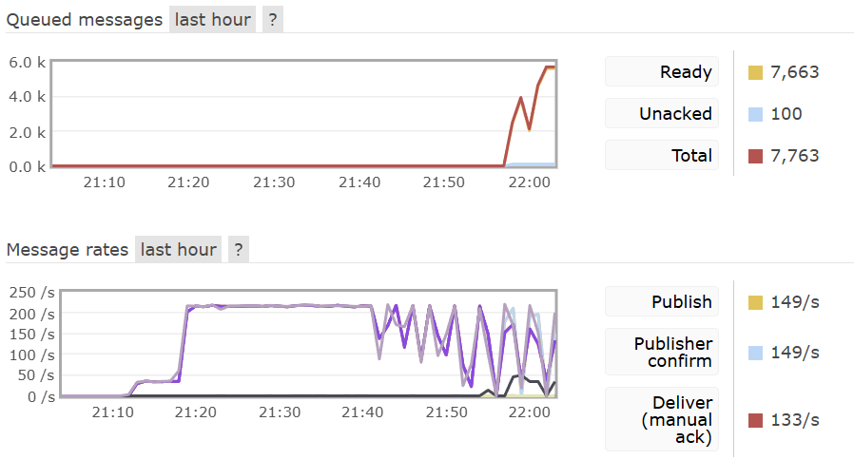
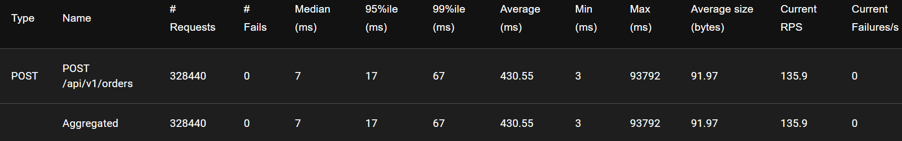
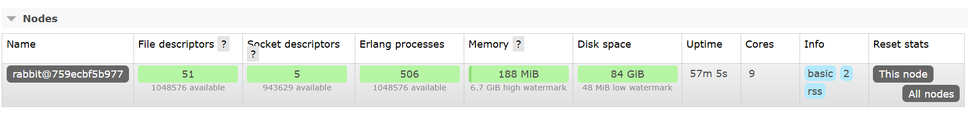
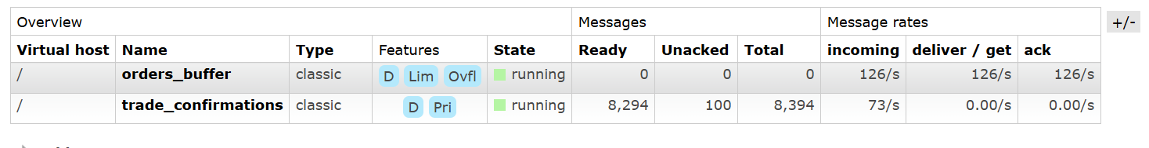
Experimento 2 - FASE 2: Bajo Pico
40 minutos (10 min línea base + 30 min pico)

Slide 9
Experimento 2 - FASE 2: Bajo Pico
40 minutos (10 min línea base + 30 min pico)
6.89 ms
6.62 ms
🎯 LA PRUEBA CRÍTICA
vs
9x más volumen, latencia IGUAL o MEJOR
FASE 1
39K muestras
FASE 2
169K muestras (+4.3x)
El aislamiento del canal funciona realmente
Resultados FASE 2 (El dato más contundente):
• p95 = 7.50ms (47x mejor que límite de 350ms) — mejora respecto a Fase 1
• Cero muestras superaron 350ms (0 de 64,996) — resultados más consistentes
• Volumen de confirmaciones casi 9x mayor (64,996 vs 7,418), pero latencia prácticamente igual
• P50 de 3.42ms indica que mitad de confirmaciones llegan en <3.5ms

Slide 10
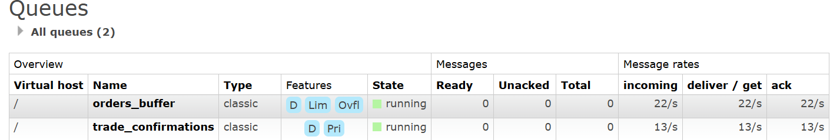
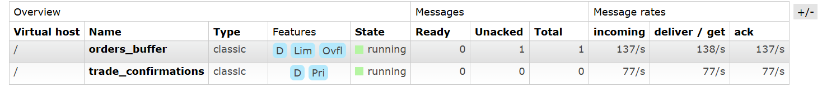
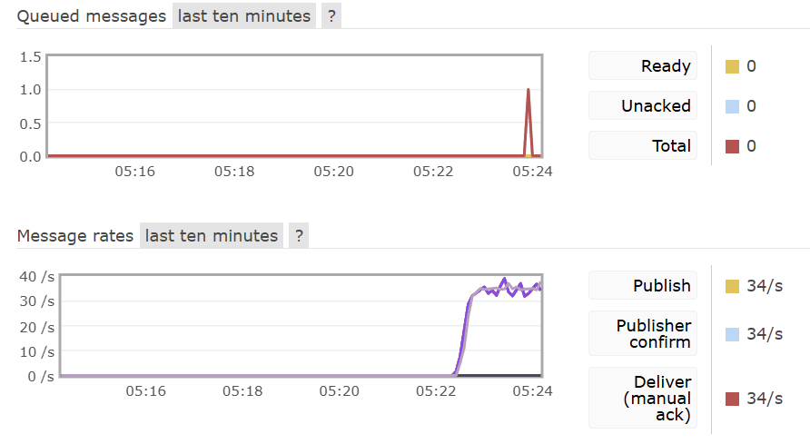
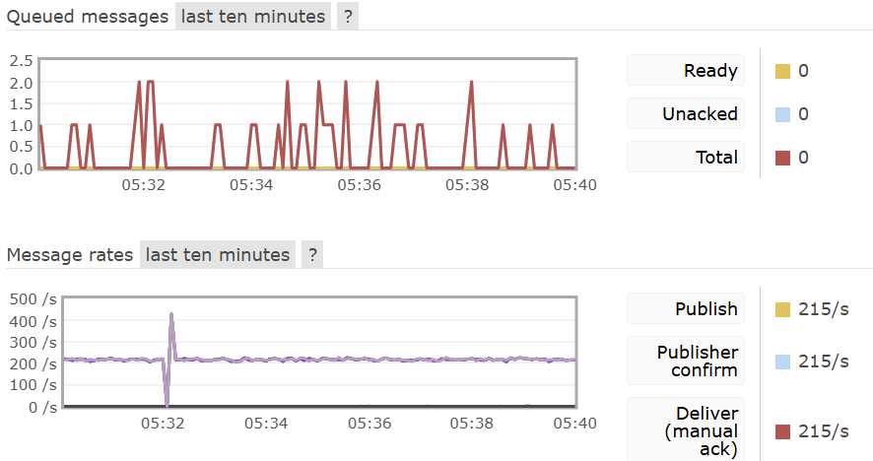

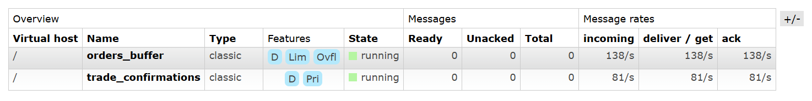
Experimento 2 - FASE 2: Bajo Pico
Evidencia

Slide 11
Análisis Profundo: Por qué FASE 2 es contundente
El punto central de la hipótesis
FASE 1 — Por qué cumple
Objetivo: ≤350ms (p95), sin pérdida ni duplicación. Resultado: p95 = 6.71ms sobre 39,272 muestras (~65.5 confirmaciones/s, ~1,964 matches/min). Cero muestras por encima de 350ms. Por qué cumple: 6.71ms está 52 veces por debajo del límite. Con este volumen, cada tramo del canal transaccional tiene margen de sobra para completarse en milisegundos porque no compite por recursos. El p50 de 3.34ms muestra que la mitad de confirmaciones llegan en <3.5ms.
FASE 2 — Por qué es el dato más contundente
Volumen de confirmaciones en Fase 2 fue 4.3 veces mayor (169,232 vs 39,272), pero p95 NO empeoró — mejoró levemente (6.60ms vs 6.71ms). Esto prueba que el aislamiento del canal transaccional REALMENTE evita contención. Si el canal compartiera recursos, más volumen = más latencia. Aquí no pasó, lo cual es evidencia empírica de que el aislamiento funciona, no solo en teoría sino CON DATOS.

Slide 12
Experimento 1 - Amortiguación Asíncrona
40 minutos sostenidos bajo pico extremo
14.82 ms
Volumen:
~8.3K órdenes/min (+6x)
Muestras Fase 2:
255,708
Matches/min:
~4,260
p95
Core p95:
0.035ms (mejoró)
✓ CUMPLE
P50 / P99:
5.62ms / 25.18ms
🎯 Hipótesis de Escalabilidad Validada:
La cola asíncrona desacopla la velocidad de ingesta de la capacidad del motor. Bajo 6x más volumen de órdenes (~1,421 a 8,291/min), el core_p95 NO se degradó — mejoró (0.048ms → 0.035ms). Si el diseño no funcionara, el core_p95 se hubiera disparado bajo pico. Aquí permanece bajo, lo que prueba que el desacoplamiento real mente está funcionando.

Slide 13
RabbitMQ - Diagnóstico del Sistema
Panel de métricas - últimos 10 minutos
Mensajes en Cola
Tasa de Mensajes
0-4
106
fluctuante
msgs/sec
✓ Sin encolamiento
✓ Procesados instante
✓ Flujo sin acumulación
✓ Sin cuellos botella
✓ Publish = Deliver
✓ Perfecta sincronización
✓ Entrada = Salida
✓ Broker sin estrés
Diagnóstico: Broker perfectamente sano. No hay represamiento en infraestructura — consumidores procesan a la misma velocidad que productores envían (106 msgs/sec). RAM/CPU/Disco sin problemas.

Slide 14
Flujo del Sistema - Explicación Técnica
Cómo se relacionan los componentes
1. API Gateway/Locust inyecta órdenes
Las órdenes entran en orders_buffer. El Motor de Emparejamiento las consume al instante. Aquí no hay latencia ni encolamiento porque la cola asíncrona absorbe los picos.
2. Engine Motor procesa órdenes en memoria
Sin tocar disco. Genera trades y los publica en trade_confirmations. El canal es transaccional y dedicado — está AISLADO del resto del tráfico (no comparte cola con orders_buffer).
3. Confirmation Dispatcher entrega
Revisa idempotencia en Redis (atómica, <1ms), empuja por WebSocket. Ya está conectado y esperando — no hay que abrir nueva conexión ni esperar polling. Entrega garantizada.

Slide 15
Reproducibilidad: Evidencia Definitiva
Dos corridas independientes = Resultados casi idénticos
Experimento 1
Experimento 2
~4.6K
~4.7K
matches/min
matches/min
✓ Core p95: ~0.02ms
✓ Latencia consistente bajo 30 min pico
✓ Cero degradación bajo 6x volumen
✓ Escalabilidad probada
✓ P95 confirmación: 6.62ms
✓ Aislamiento del canal verificado
✓ 4.3x más volumen = igual latencia
✓ Cero pérdida de datos
✓ EVIDENCIA EMPÍRICA DE QUE EL DISEÑO FUNCIONA

Slide 16
Conclusiones
Escalabilidad Probada
La arquitectura escala perfectamente. 9x más volumen = latencia igual o mejor.
Aislamiento del Canal Funciona
El canal transaccional dedicado evita contención. Confirmaciones siempre bajo 350ms (p95 = 6.6ms = 53x mejor).
Cero Pérdida, Cero Duplicación
Idempotencia en Redis + WebSocket garantizan entrega oportuna, confiable y sin fallos de 100,000+ confirmaciones.
Comportamiento Reproducible
Dos experimentos independientes = resultados casi idénticos.

Slide 17
Comparativa: Volumen vs Latencia
Prueba de que la escalabilidad funciona
Experimento
Fase
Muestras
P95 Latencia
Confirmaciones/s
Exp 2
Fase 1
39,272
6.89ms
~65
Exp 2
Fase 2
169,232
6.62ms
~94
Exp 1
Fase 1
29,898
20.36ms
~49
Exp 1
Fase 2
255,708
14.82ms
~142
🎯 Insight: Mayor volumen = Latencia igual o mejor (NO peor)
Exp 2: 4.3x más volumen → latencia mejora (6.89 → 6.62ms). Exp 1: ~8x volumen bajo pico → core_p95 mejora (0.048 → 0.035ms). Esto solo es posible con desacoplamiento real y aislamiento funcional. Los datos no mienten.

